Slide 1


2º POWER PLATFORM WEEKEND
Castilla-La Mancha
Madridejos, Toledo
25 y 26 de septiembre de 2026
Organiza: Albacete Power BI & Fabric User Group
#techenelpueblo · #somoscomunidad · #ppwclm · #madridejos
Notes:
Bienvenida. Presentar el evento, el pueblo y el grupo organizador.

Slide 2
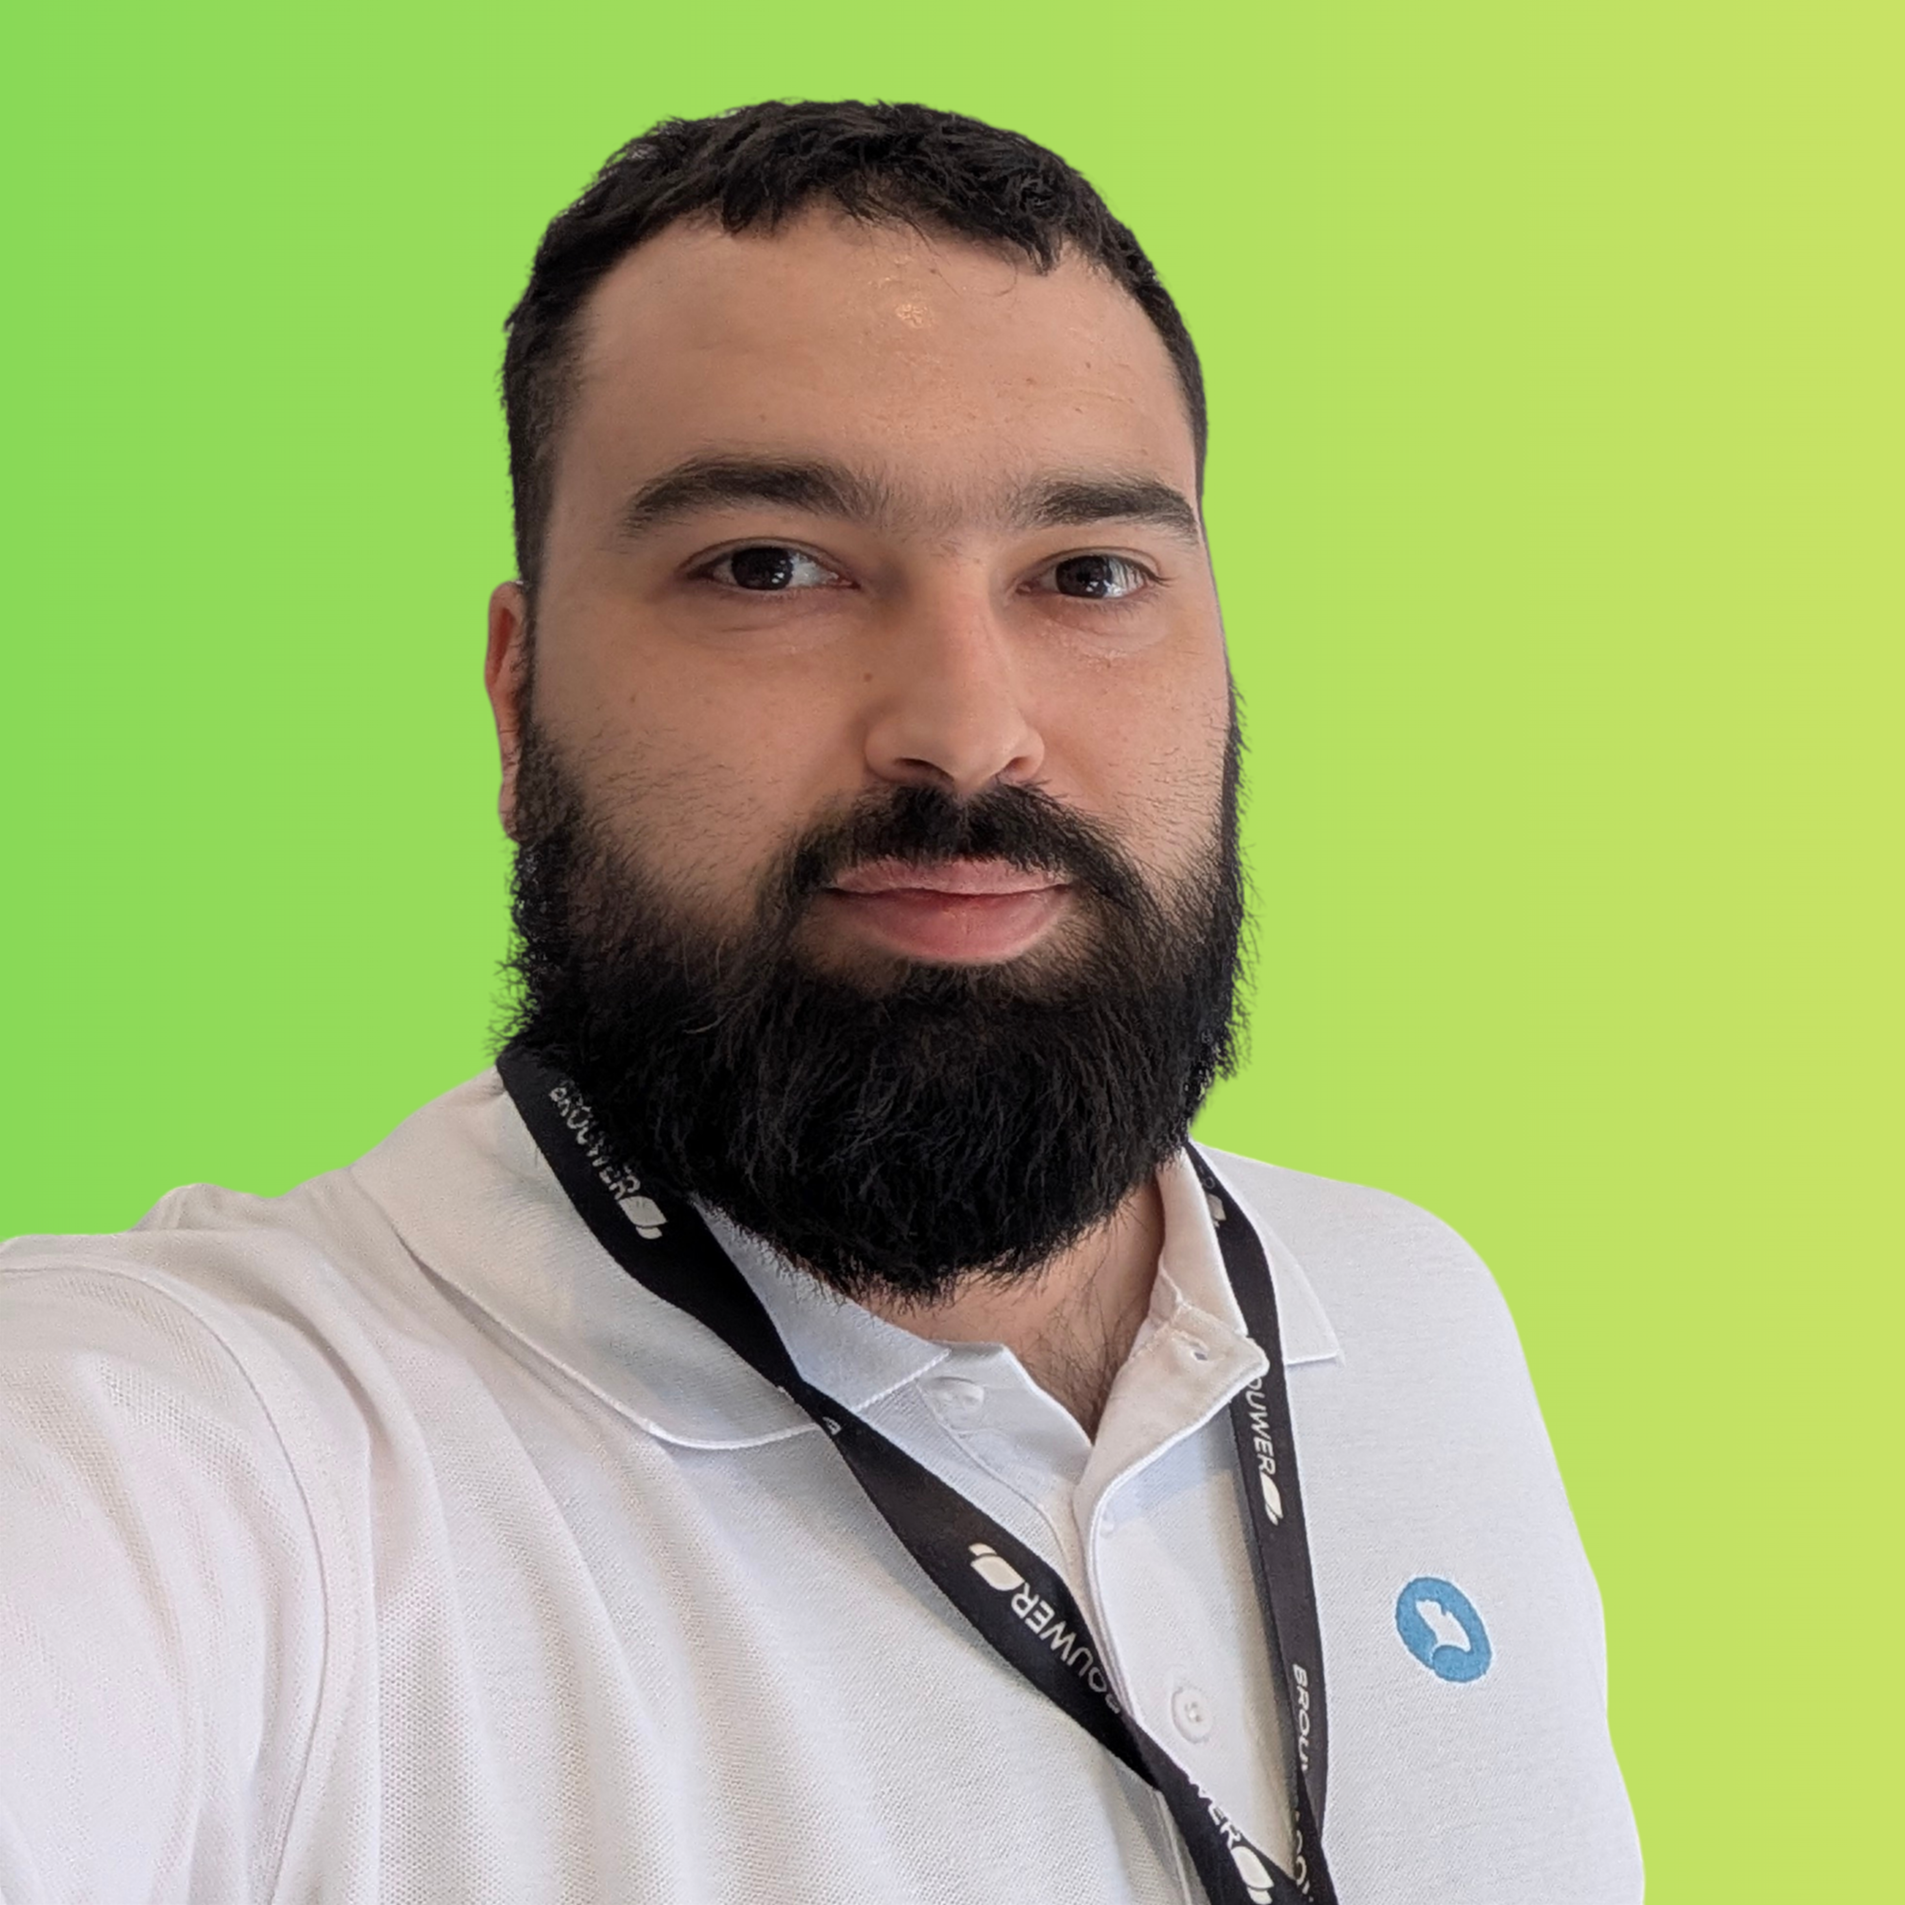


PONENTE
Roberto Carrancio
DBA as a Service - @Encora
DBA as a Service - @Encora
15 años trabajando con SQL Server en proyectos de todos los tamaños y sectores.
Microsoft Data Platform MVP (SQL Server y Azure SQL)
Consultoría y formación a medida.
Autor del libro “SQL SERVER: La NO guía práctica de optimización”
Creador y autor del blog www.soydba.es
Co-Administrador del grupo de Telegram SQL Server Español
@soydba
linkedin.com/in/robertocarrancio
#techenelpueblo · #somoscomunidad · #ppwclm · #madridejos
Notes:
Presentación del ponente: nombre, rol, comunidad y contacto.

Slide 3









PATROCINADORES
Quien hace posible el fin de semana
Gold Sponsor
Silver Sponsor
Bronze Sponsor
Colaboradores
mBI
¡Gracias!
#techenelpueblo · #somoscomunidad · #ppwclm · #madridejos
Notes:
Agradecer a los patrocinadores: sin ellos no hay evento gratuito.

Slide 4
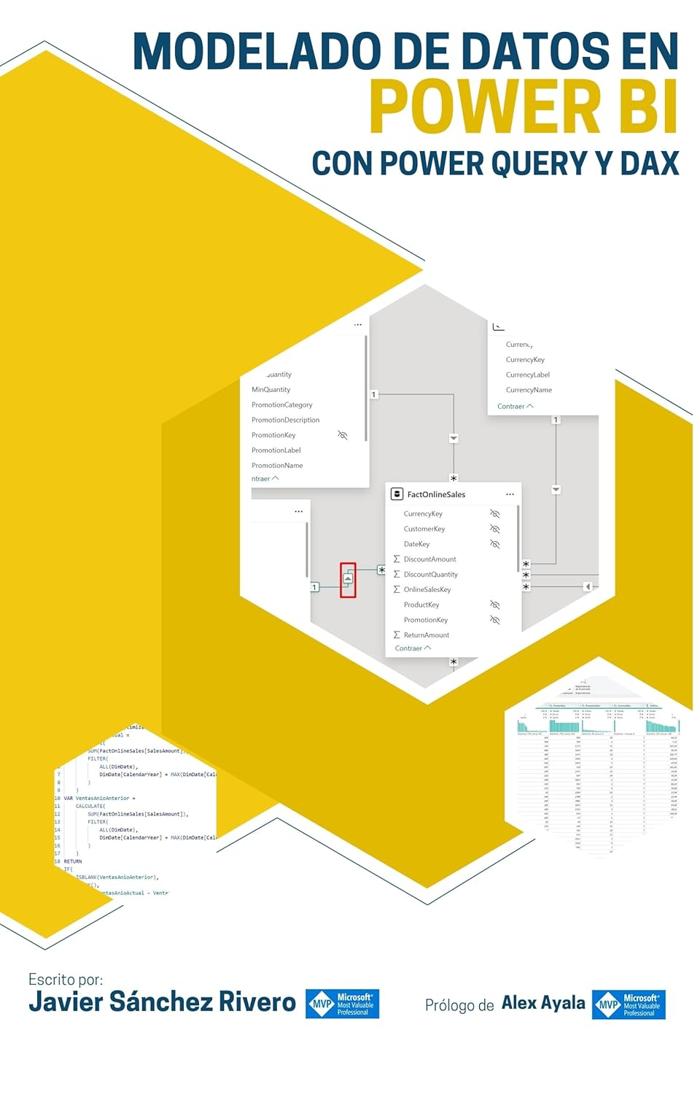



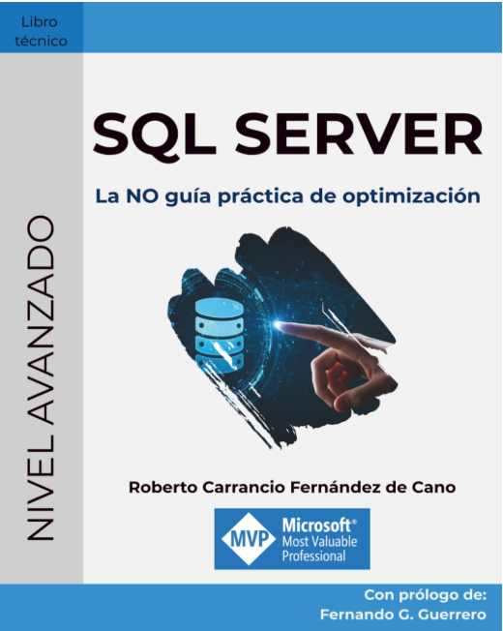



PATROCINADORES
Quien hace posible el fin de semana
Contributor Sponsors
Roberto Carrancio
Javier
Sánchez
Clara Vega
J.M. Pomares
J.M. Pomares
Diana Aguilera
Nelson López
Ana. M. Bisbé
Ana. M. Bisbé
Ana. M. Bisbé
¡Gracias!
#techenelpueblo · #somoscomunidad · #ppwclm · #madridejos
Notes:
Agradecer a los patrocinadores: sin ellos no hay evento gratuito.

Slide 5
AGENDA
Agenda de la sesión
APARTADO 1
La consulta no está bien
APARTADO 2
El plan de ejecución no está bien
APARTADO 3
La consulta y el plan están bien
#techenelpueblo · #somoscomunidad · #ppwclm · #madridejos
Notes:
Recorrido rápido por los dos días. Insistir en horarios de café y comida.

Slide 6

Todas las bases de datos funcionan de maravilla… hasta que les añades datos y usuarios.
Fernando G. Guerrero
#techenelpueblo · #somoscomunidad · #ppwclm · #madridejos
Notes:
Slide de transición entre bloques. Cambiar número, título y descripción.

Slide 7
APARTADO 1
La enfermedad asintomática
El problema estaba ahí pero no lo notábamos hasta que crecieron los datos
#techenelpueblo · #somoscomunidad · #ppwclm · #madridejos
Notes:
Slide de transición entre bloques. Cambiar número, título y descripción.

Slide 8

APARTADO 1
No uses SELECT *
●
Evita leer columnas que no necesitas.
●
Si no hay columnas anchas el motor va a leer las mismas páginas, pero…
●
Más columnas = más coste para joins, ordenaciones y agregados
SELECT *
●
Puede dar problemas si cambia el esquema
●
Datos innecesarios
●
Más consumo de red y memoria
#techenelpueblo · #somoscomunidad · #ppwclm · #madridejos
Notes:
Plantilla genérica de contenido: título, tres ideas y espacio para captura o demo.

Slide 9
APARTADO 1
SARGABILIDAD y CONVERSIONES
●
La sargabilidad es la capacidad de leer el índice por niveles (Search ARGument ABLE)
EVITA
USA ESTO
Los filtros de búsqueda deben ser comparables con los datos almacenados
YEAR(fecha)=2025
columna + 1 = 5
WHERE CAST(CampoNVarchar AS VARCHAR) = 'Juan'
Fecha >= '20250101' AND Fecha < '20260101’
columna = 4
WHERE CampoNVarchar = N’Juan’
●
●
No uses FUNCIONES sobre columnas de filtro
●
No hagas operaciones sobre columnas de filtro
●
Compara siempre el mismo tipo de datos
#techenelpueblo · #somoscomunidad · #ppwclm · #madridejos
Notes:
Plantilla genérica de contenido: título, tres ideas y espacio para captura o demo.

Slide 10
APARTADO 1
SUBCONSULTAS
●
Las subconsultas en el SELECT se ejecutan una vez por cada fila del FROM. Valora sustituirlas por un LEFT JOIN.
I
JOIN
pero solo a veces
●
Las CTEs en el FROM no se reutilizan. Valora el uso de tablas temporales si es necesario.
●
En el WHERE rinde mejor EXISTS que IN y muchas veces incluso mejor que INNER JOIN.
#techenelpueblo · #somoscomunidad · #ppwclm · #madridejos
Notes:
Plantilla genérica de contenido: título, tres ideas y espacio para captura o demo.

Slide 11
APARTADO 2
El plan ha cambiado
Unas veces la consulta va bien y otras va bastante peor
#techenelpueblo · #somoscomunidad · #ppwclm · #madridejos
Notes:
Slide de transición entre bloques. Cambiar número, título y descripción.

Slide 12
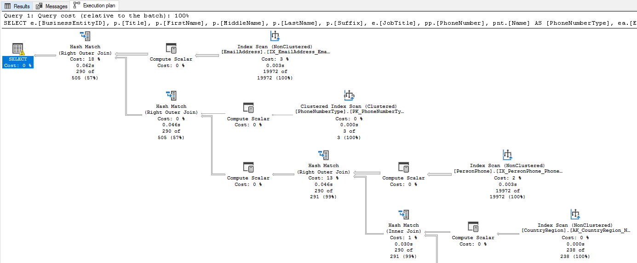
APARTADO 2
Planes de ejecución
●
Forma en la que el motor va a resolver la consulta.
●
Varían en función de los datos y recursos disponibles
●
Contienen advertencias, métricas de consumo de recursos y tiempos.
#techenelpueblo · #somoscomunidad · #ppwclm · #madridejos
Notes:
Plantilla genérica de contenido: título, tres ideas y espacio para captura o demo.

Slide 13
APARTADO 2
Query Store
●
Query Store captura todas las consultas, sus planes y estadísticas de ejecución.
●
Con estos datos vamos a poder localizar problemas de rendimiento, advertencias y regresiones.
●
Consultas con recursión
Resumen de consumo de recursos
Consultas que más recursos consumen
Consultas con gran variación
Tiempos de espera de las consultas
Consultas con planes forzados
Seguimiento de consultas
Vistas de Query Store
QUERY
●
●
Compilar
Almacén de consultas y planes
ASYNC
Tablas de sistema
TextoConsulta y Plan
●
Ejecutar
Almacén de etadísticas
ASYNC
●
Estadísticas de Ejecución
●
Motor BBDD
QUERY STORE
●
#techenelpueblo · #somoscomunidad · #ppwclm · #madridejos
Notes:
Plantilla genérica de contenido: título, tres ideas y espacio para captura o demo.

Slide 14
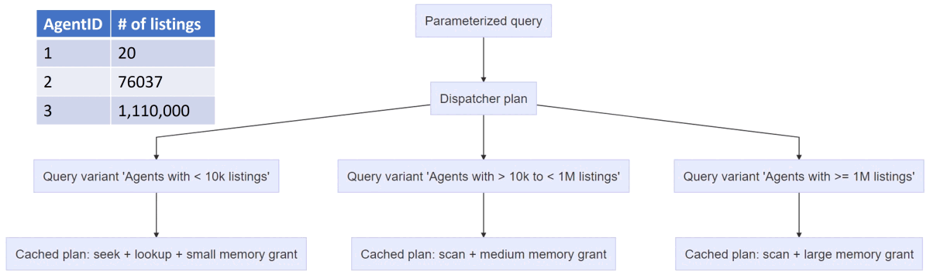
APARTADO 2
PSPO (Parameter Sensitive Plan Optimization)
●
Normalmente, se almacena un plan de ejecución para el primer valor que se pasa. Ese plan puede ser rápido para el primer valor, pero muy lento para los valores posteriores.
PSPO crea un plan variable según el valor del parámetro en tiempo de ejecución y dirige la ejecución hacia la mejor variante de consulta (con su plan personalizado).
●
●
Es parte de Intelligent Query Processing (IQP) y funciona automáticamente sin necesidad de realizar ningún cambio en el código.
#techenelpueblo · #somoscomunidad · #ppwclm · #madridejos
Notes:
Plantilla genérica de contenido: título, tres ideas y espacio para captura o demo.

Slide 15
APARTADO 3
Necesito más
La consulta está bien y el plan es el correcto, pero necesito más rendimiento
#techenelpueblo · #somoscomunidad · #ppwclm · #madridejos
Notes:
Slide de transición entre bloques. Cambiar número, título y descripción.

Slide 16
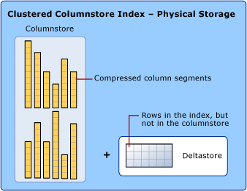
APARTADO 3
Columnstore Index
●
LO SIENTO: Power BI no inventó VertiPaq
●
SQL Server 2012 introdujo el almacenamiento por columnas en segmentos tal como lo conocemos ahora.
●
En SQL Server funciona en disco, no en memoria como Power BI.
#techenelpueblo · #somoscomunidad · #ppwclm · #madridejos
Notes:
Plantilla genérica de contenido: título, tres ideas y espacio para captura o demo.

Slide 17

MADRIDEJOS · 25-26 SEP 2026
¡Gracias!
A quienes ponen las sesiones, a quienes las escuchan, al pueblo que nos acoge y a los patrocinadores que lo hacen gratuito.
#techenelpueblo · #somoscomunidad · #ppwclm · #madridejos
Nos vemos en 2027
Notes:
Cierre: gracias a asistentes, voluntarios, Madridejos y patrocinadores. Invitar a compartir con los hashtags.

